Slide 1
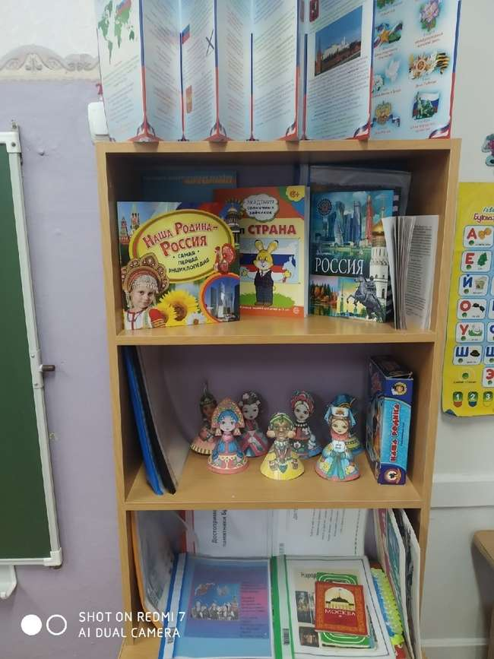
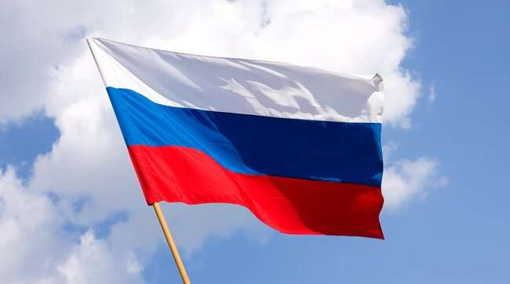
Уголок патриотического воспитания в средней группе

Slide 2
Задачи нравственно-патриотического воспитания в средней группе
Воспитание у ребёнка любви и привязанности к семье, родному дому, детскому саду, улице, городу.
Формирование бережного отношения к родной природе и всему живому.
Воспитание уважения к труду людей. Формирование знаний о профессиях родителей.
Развитие интереса к русским традициям и ремёслам.
Формирование элементарных знаний о правах человека.
Знакомство детей с символами государства: гербом, флагом, гимном.
Расширение представлений о России, столице государства, о своей малой родине. Развитие чувства ответственности и гордости за достижения Родины.
Расширение представлений о Российской армии, о воинах, которые охраняют нашу Родину.
Формирование толерантности, чувства уважения и симпатии к другим людям, народам, традициям.

Slide 3
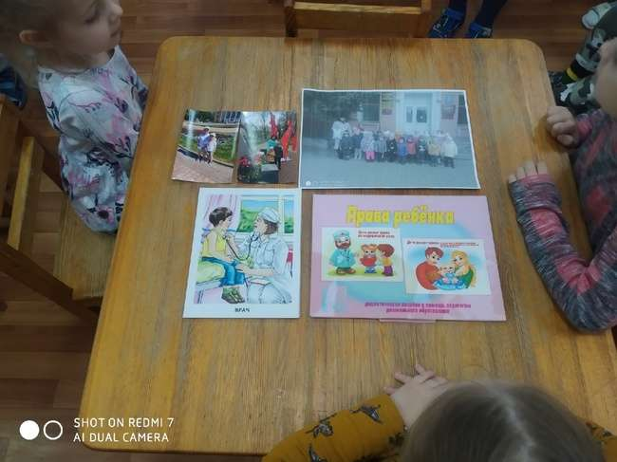
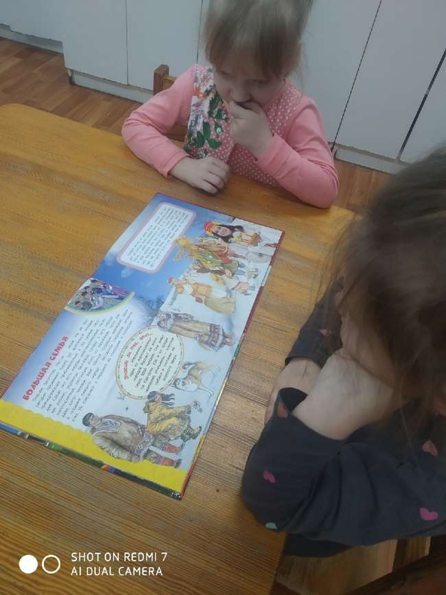
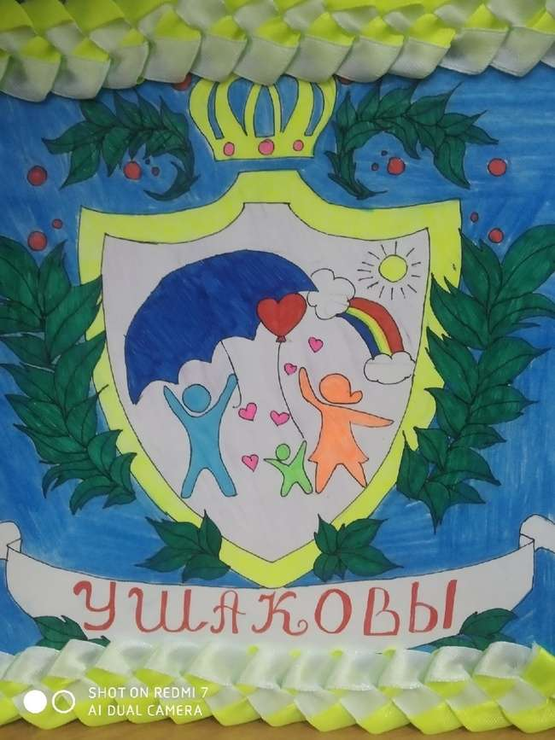
Моя семья
Мир ребёнка начинается с его семьи. Любовь и привязанность к Родине также начинается с любви и привязанности к родной семье. Рассматривая альбом «Моя семья», «Профессии семьи», дети получают знания о своём окружении- семье. У них воспитывается гуманное отношение к своим близким, уточняются представления о родственных связях, именах близких родственников, о их занятиях, семейных историях и традициях. Закрепляются представления о профессиях родителей.

Slide 4
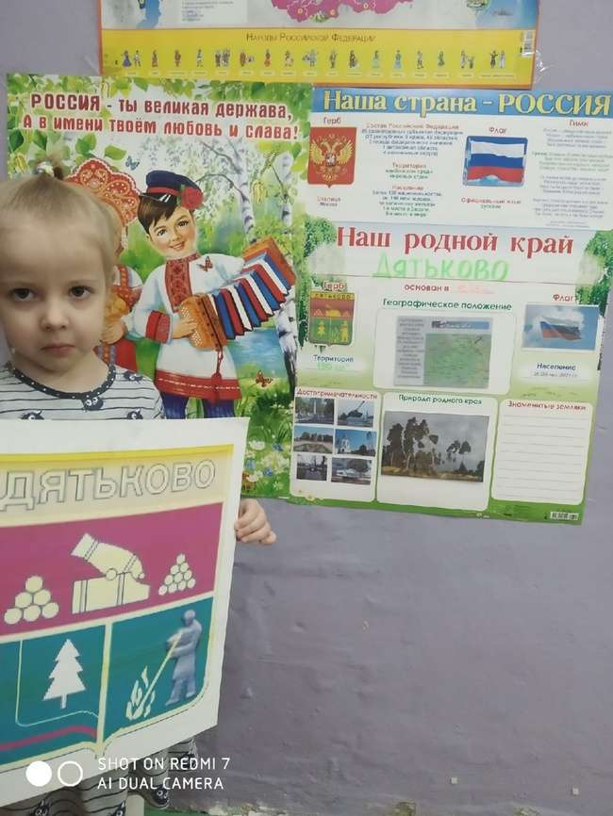
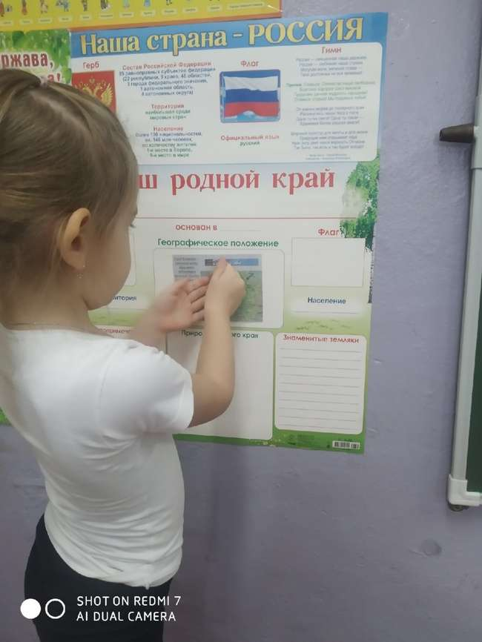
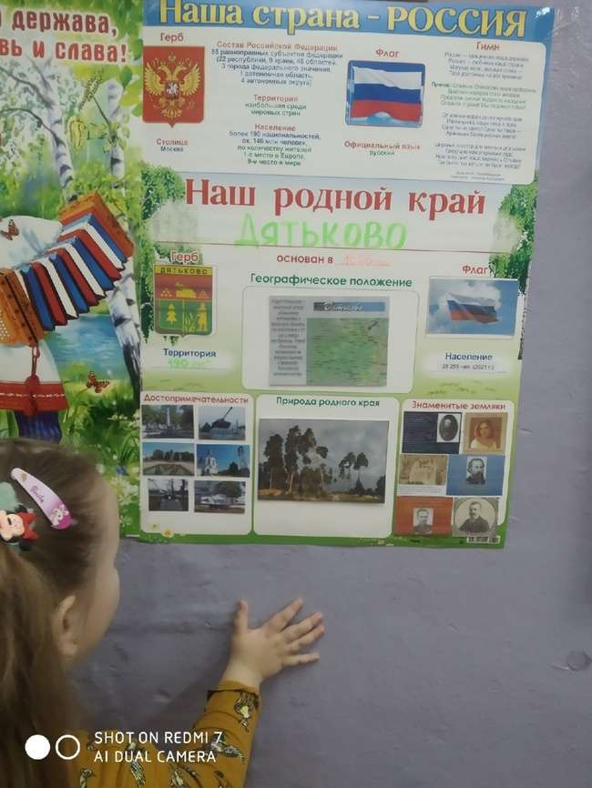
Мой город
Любовь к Отчизне начинается с любви к своей малой Родине- месту, где родился человек. В разделе «Мой город» дети знакомятся с историей родного города, с памятниками и памятными местами города, наиболее значимыми предприятиями.

Slide 5
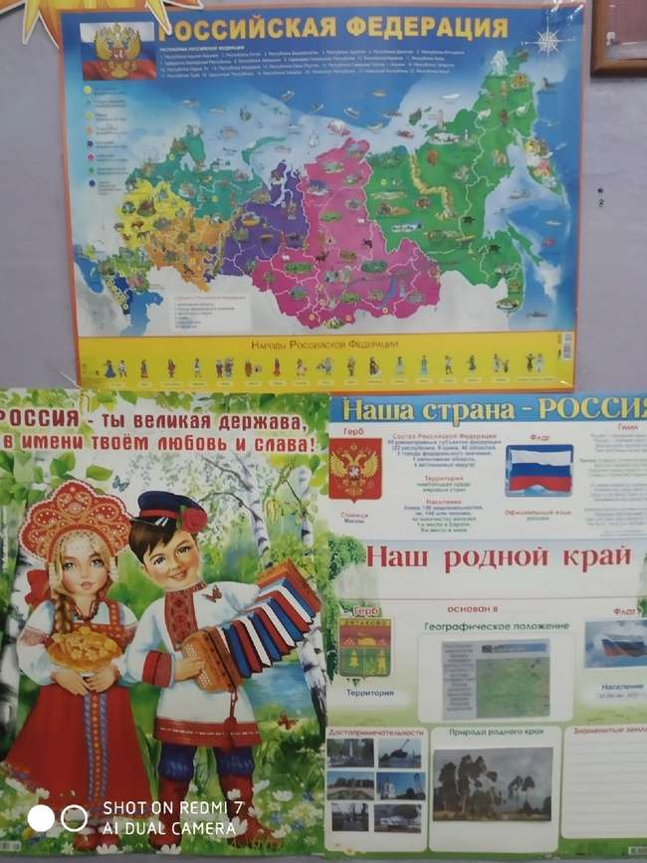
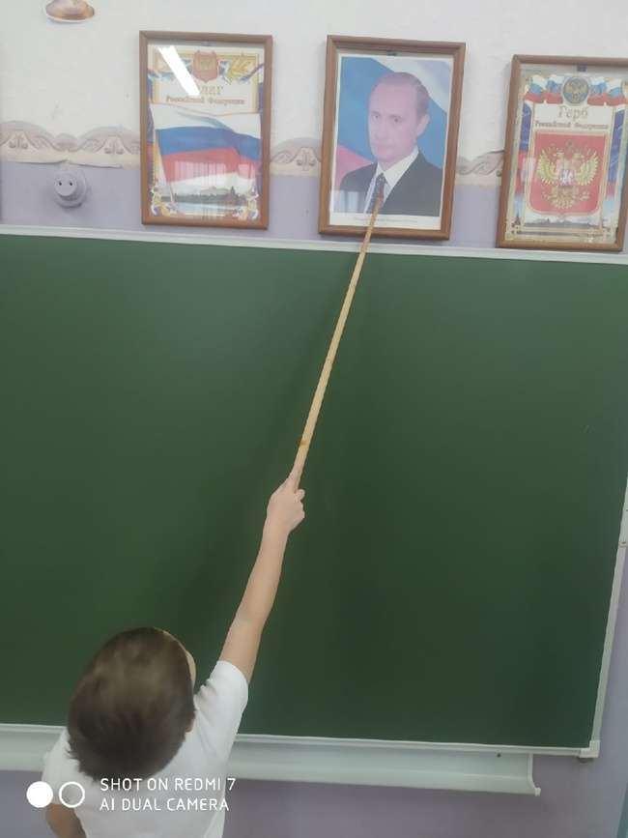
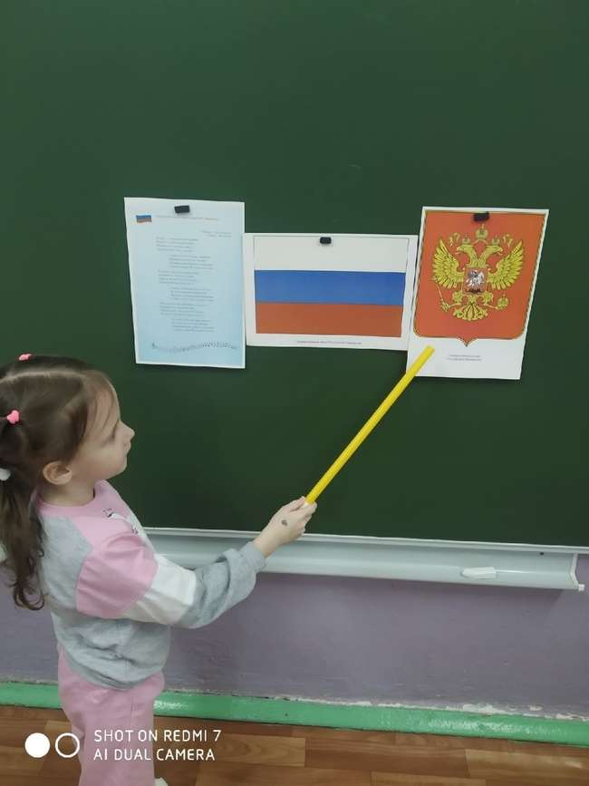
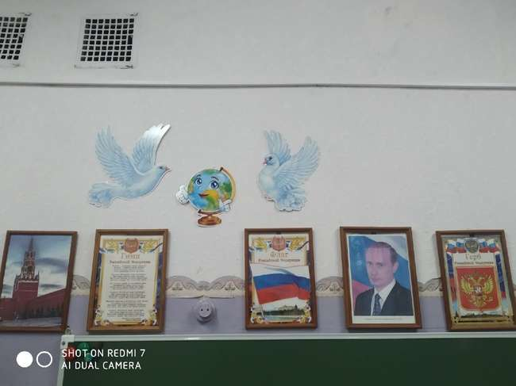
Моя Родина-Россия
Следующий раздел, представленный в уголке, «Моя Родина-Россия». Материалы, представленные в разделе способствуют расширению представлений детей о территории России, о значении государственных символов России: гербе, флаге, гимне, воспитывается уважительное отношение к данным геральдическим символам. Помимо фотоматериалов представлены дидактические игры «Собери герб», «Собери флаг». Рассматривая альбомы дети знакомятся со столицей нашей Родины- Москвой.

Slide 6
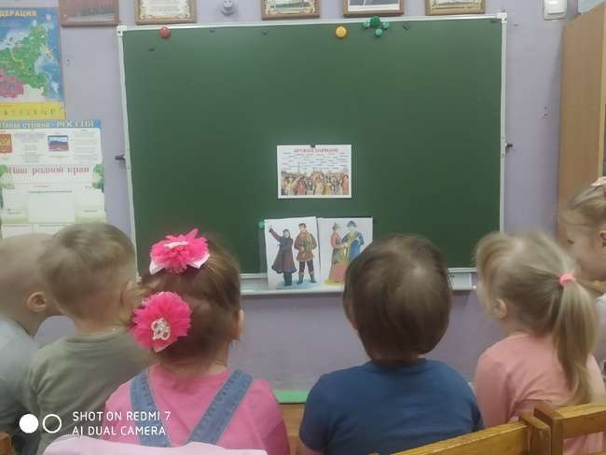
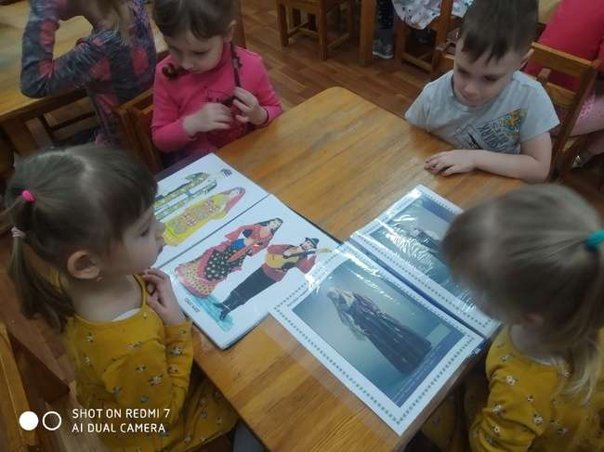
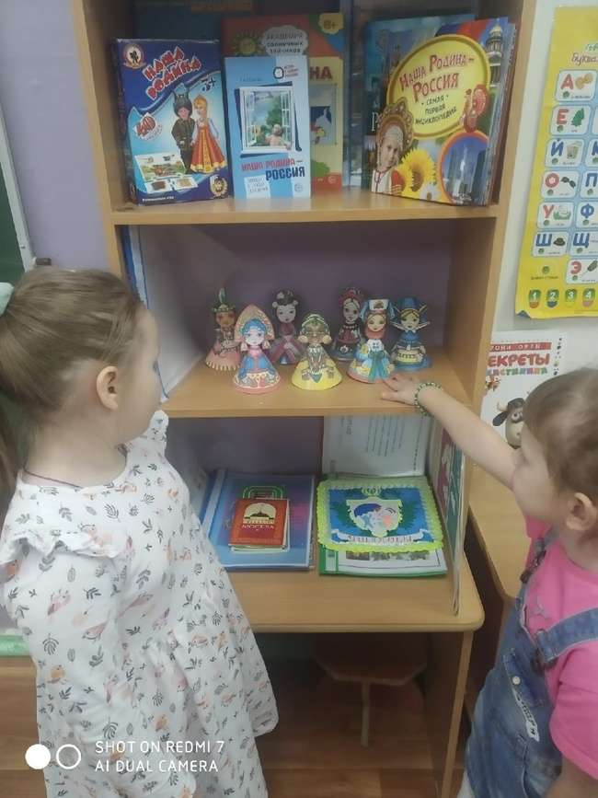
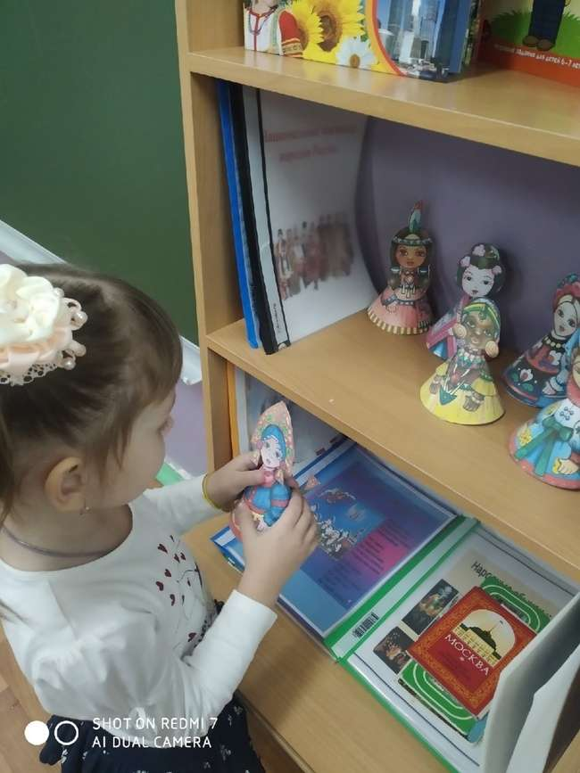
Национальная культура
Очень важно прививать детям чувство любви и уважения к культурным ценностям и традициям русского народа и других народов России. Дети знакомятся с устным народным творчеством: сказками, былинами, потешками, национальными праздниками и костюмами. Тем самым у детей формируется общее представление о народной культуре, её богатстве и красоте. Изготовлены альбомы «Национальная культура и традиции» и «Костюмы народов мира».

Slide 7
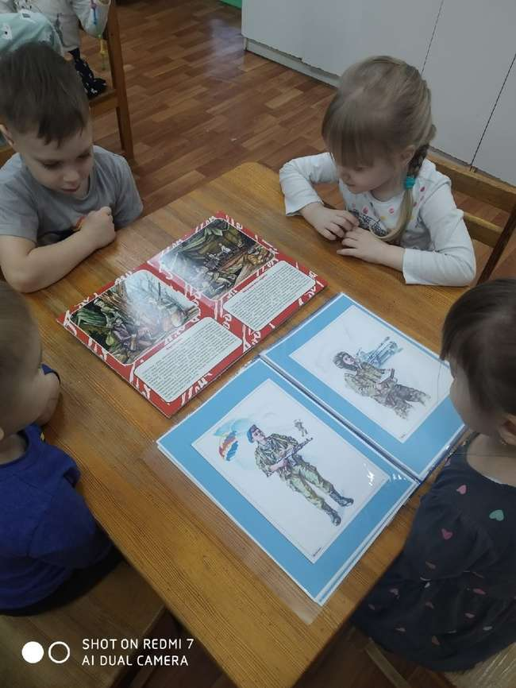
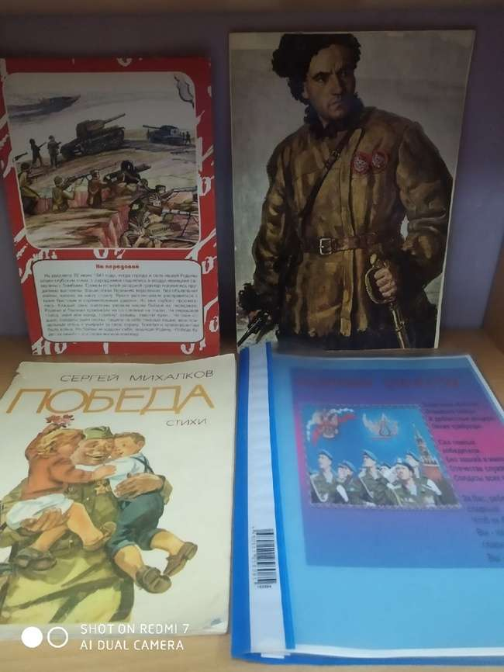
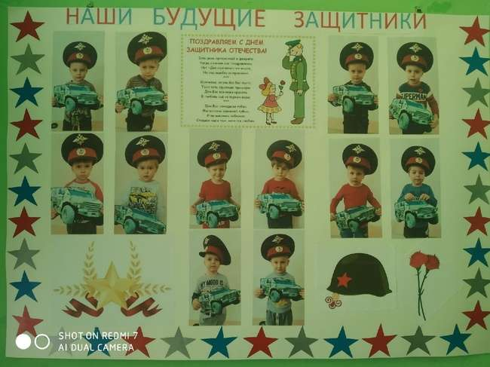
Защитники Отечества
Большое воспитательное значение имеет знакомство с «Защитниками Отечества»: героями Великой Отечественной войны, их подвигами, героическими поступками. Воспитываем гордость и желание быть похожими на них. Ко Дню Победы подобрана литература, иллюстрации военной тематики, также дети рассматривают стенгазеты, изготовленные своими руками.

Slide 8
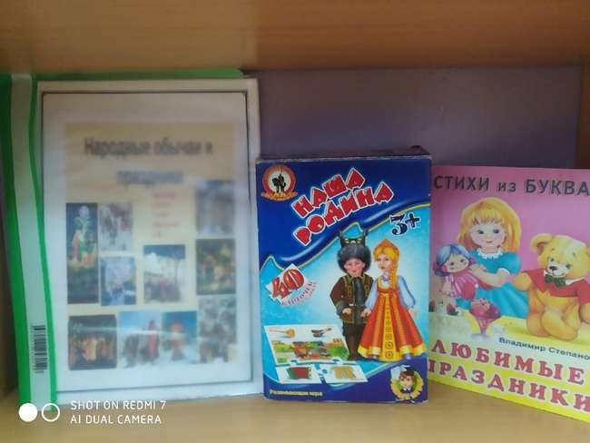
Праздники
Также развитию у детей дошкольного возраста интереса к русской народной культуре происходит в процессе ознакомления с календарными праздниками. Для этого используются разные виды фольклора: загадки, пословицы, поговорки, стихи, иллюстрации «Народные обычаи и традиции».

